Slide 1
funiculus = provazec
x
lemniscus
  x
fasciculus = svazek axonů -HETEROGENNÍ strukt.
x
tractus =dráha- svazek axonů -HOMOGENNÍ strukt.
ipsilaterální x kontralaterální
rostrální = ozn. směru v NS odpovídající jejímu funkčnímu uspořádání (resp. Fylogenetickému vývoji) od spodního konce míchy k přednímu okraji mozku – dosl. K NOSU
substantia alba x substantia grisea
nucleus motorius (originis) x terminationis (senzorius)
3 druhy somatosenzoriky:
čití protopatické
čití epikritické
propriocepce

Slide 2
NERVOVÝ SYSTÉM
1) zprostředkovává vztahy mezi vnějším prostředím a organismem
2) zajišťuje odpověď organismu na podněty zvnějšku
3) zprostředkovává vztahy mezi všemi částmi organismu
4) zajišťuje celistvost (integraci) všech dějů v organismu
Receptor
nervová zakončení
CNS
analyzátor
Efektor
příčně pruhovaná svalovina
hladká svalovina
srdeční svalovina
žlázy
Sensitivní (sensorické, dostředivé,
centripetální neurony)
Motorické (odstředivé, centrifugální
neurony)
Periferní nervová soustava
Periferní nervová soustava
Míšní nervy (31 párů), hlavové nervy (12 párů), vegetativní nervový systém

Slide 3
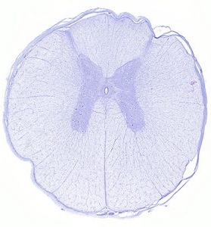
ROZDĚLENÍ NERVOVÉ SOUSTAVY
Centrální (CNS) – mícha, mozek
Substantia grisea - perikaryony a neuropil (nuclei – originis, terminationis)
Substantia alba – myelinizovaná nervová vlákna (tractus, fasciculus, funiculus, lemniscus)
2. Periferní – míšní, hlavové a autonomní nervy
(senzorické, motorické, smíšené)
svazky nervových vláken

Slide 4
ROZDĚLENÍ NERVOVÉ SOUSTAVY
CNS
PNS = soubor všech neuronů přenášejících info mezi CNS
a rozhraním org. v obou směrech
oligodendrocyty
astrocyty
Schwannovy bb. a její deriváty
senzory
perikaryony senzorických neuronů leží
v senzorických gangliích mimo mozek a míchu
efektory
perikaryony motorických neuronů leží v míše a mozku
somatický
příč. pruh. sv.
viscerální
hl. sv., myokard, žl.

Slide 5
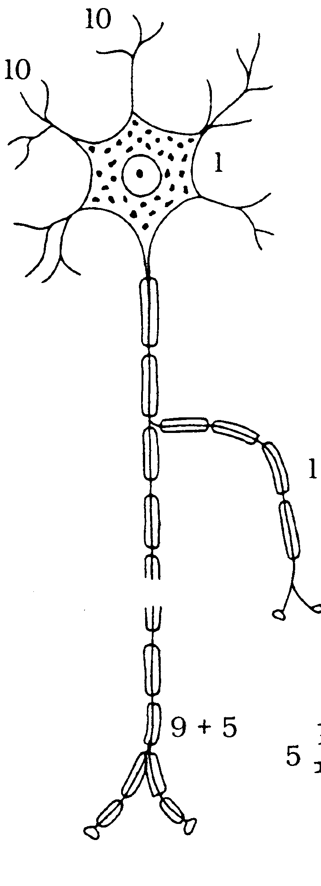
NEURON

Slide 6
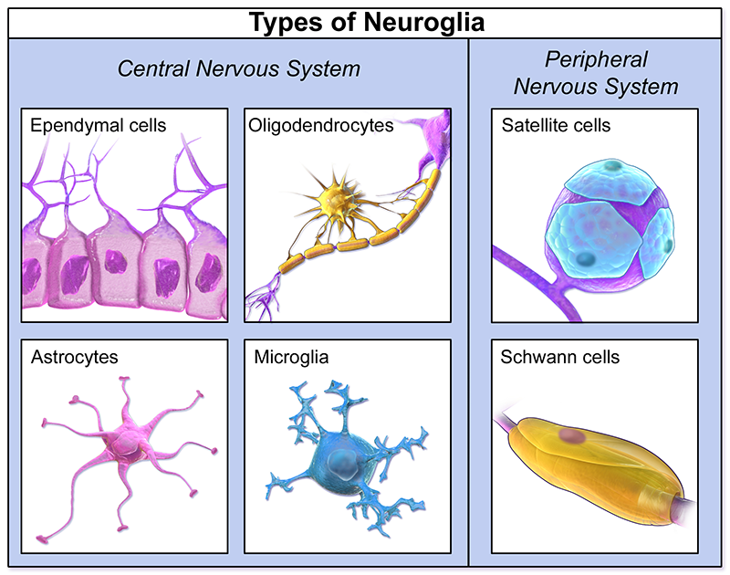
GLIOVÉ BUŇKY

Slide 7
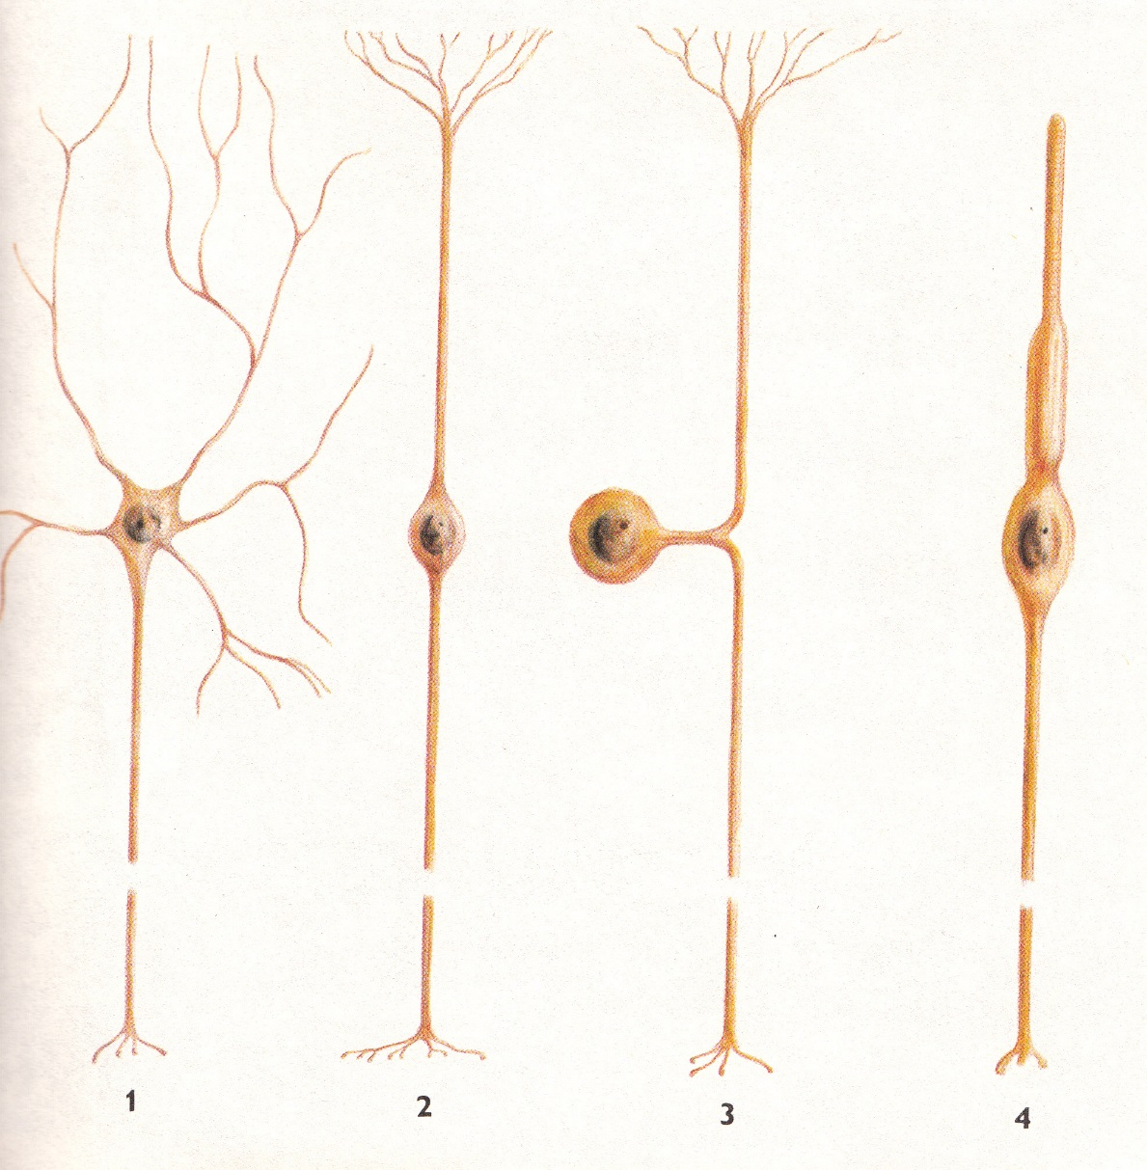
TYPY NEURONŮ (morfologické dělení)
Unipolární, bipolární, pseudounipolární, multipolární

Slide 8
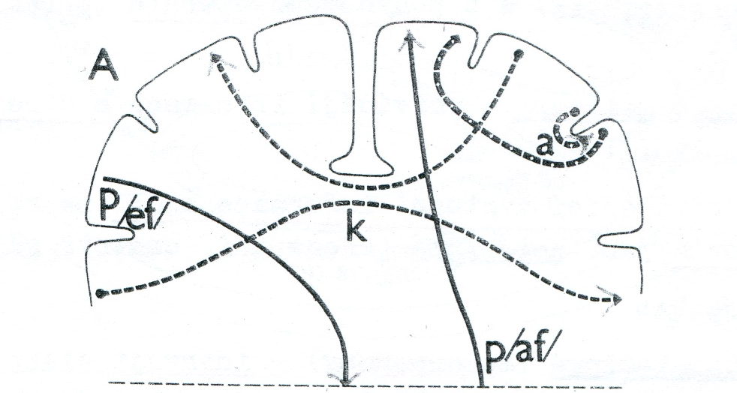
TYPY NEURONŮ (podle průběhu axonu)
neurony projekční- ascendentní – aferentní
- descendentní – eferentní
neurony komisurální
neurony asociační

Slide 9
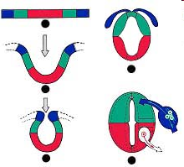
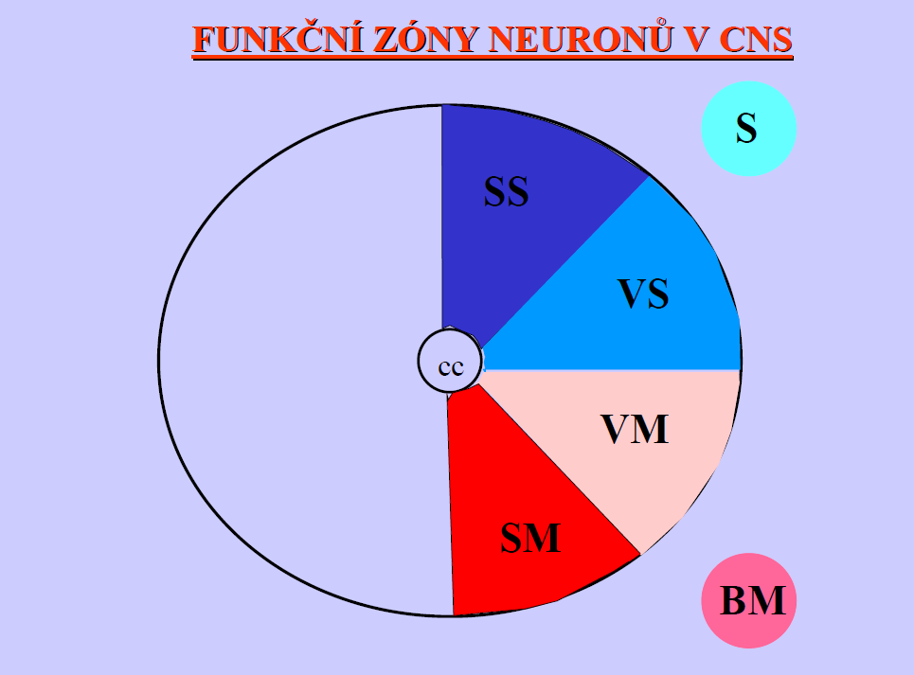
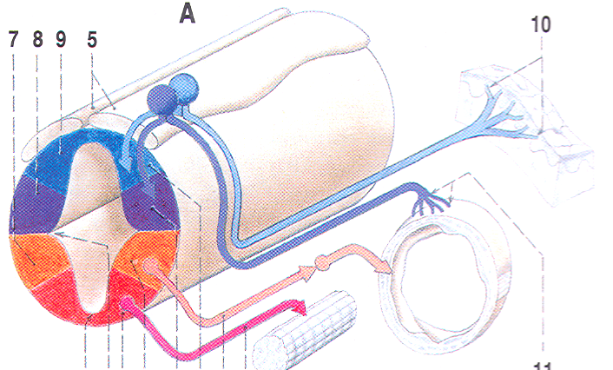
TYPY NEURONŮ (funkční dělení)
SENZORICKÉ
  Somatosenzorické (propriocepce,exterocepce)
  Viscerosenzorické (interocepce)
MOTORICKÉ
  Somatomotorické:
  (k příčně pruhované svalovině)
  Visceromotorické:
  sympaticus,parasympaticus (k hladké a srdeční svalovině, ke žlázám)
INTERNEURONY

Slide 10
FUNKČNÍ TYPY AXONŮ V PNS
somatosenzorické
kožní čití, propriocepce, bolest
Aferentní
viscerosenzorické
mechanocepce, bolest
senzorické
aferentace chuti, sluchu, vestib. informací
somatomotorické
příčně pr. svalovina
branchiomotorické
příčně pr. svalovina
Eferentní
visceromotorické
hladká svalovina
sympatické
myokard
parasympatické
žlázy

Slide 11
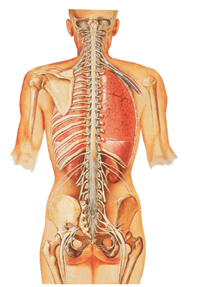
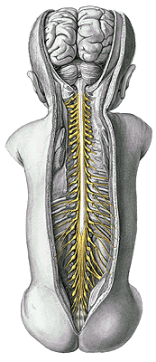
Hřbetní mícha, hranice, zevní popis a obecné uspořádání šedé a bílé hmoty
Hřbetní mícha, šedá hmota – základní jádra
Hřbetní mícha, bílá hmota – základní ascendentní a descendentní spojení
MÍCHA (MEDULLA SPINALIS)

Slide 12
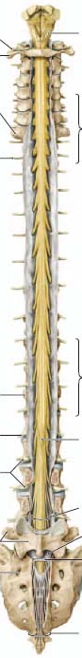
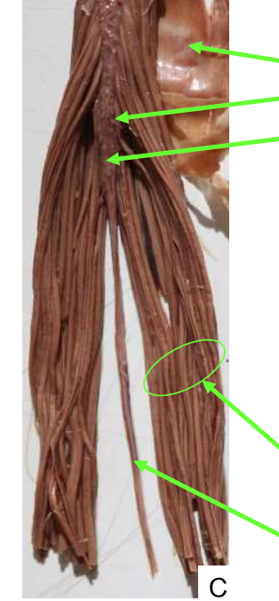
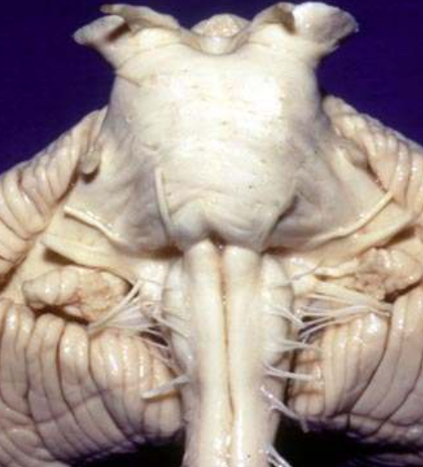

Slide 13
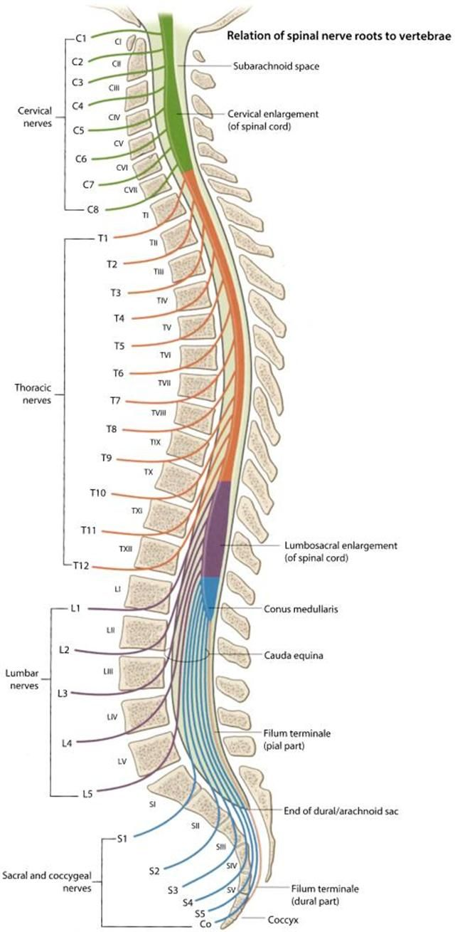
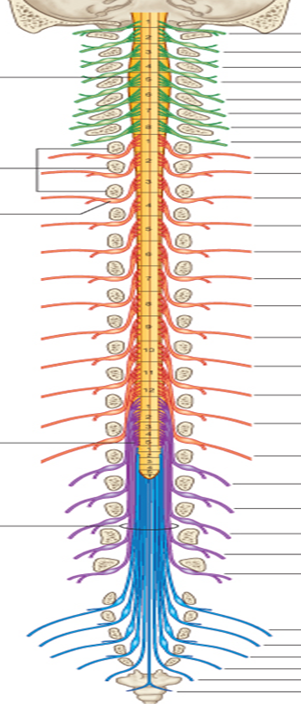

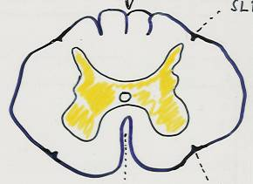

TVAR MÍCHY, MÍCHA NA PŘÍČNÉM ŘEZU
Columnae
3
3
2
2
1
1

Slide 14
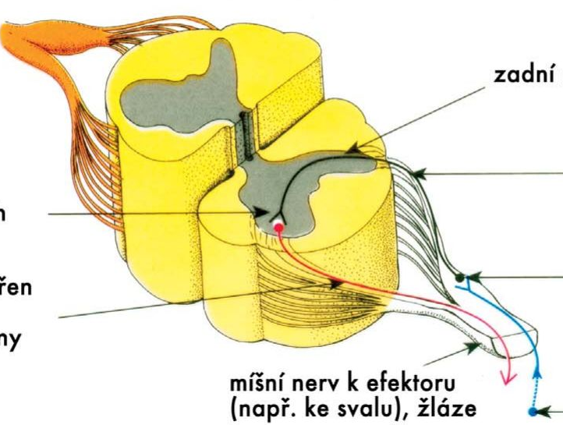
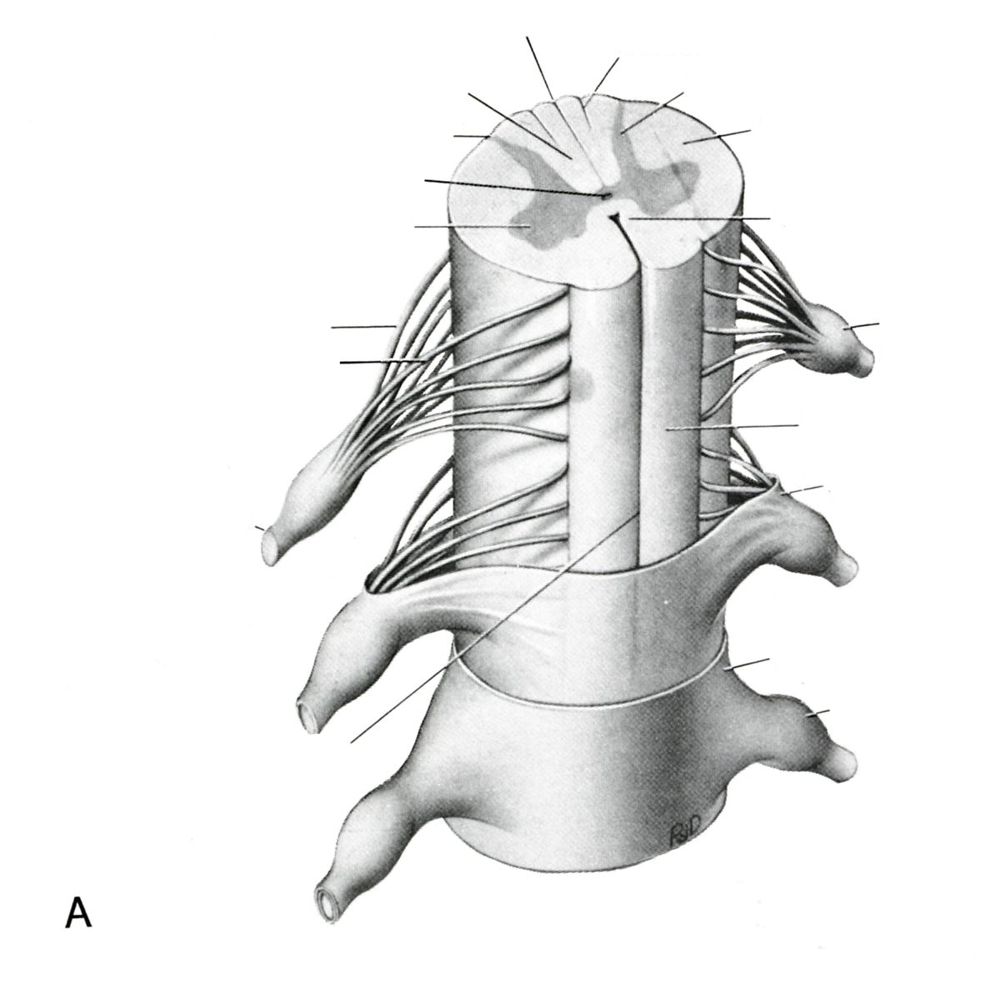
Fila radicularia
Notes:
Fila radicularia

Slide 15
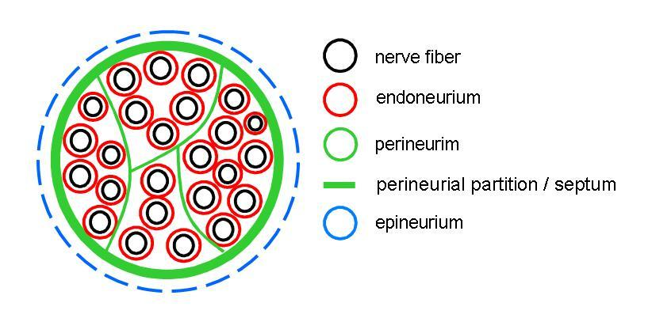
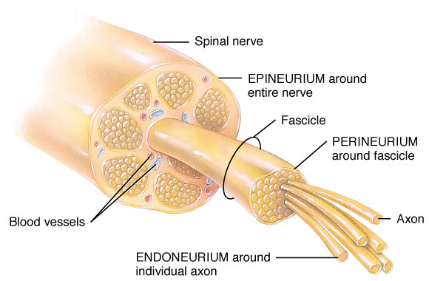
Stavba nervus spinalis

Slide 16
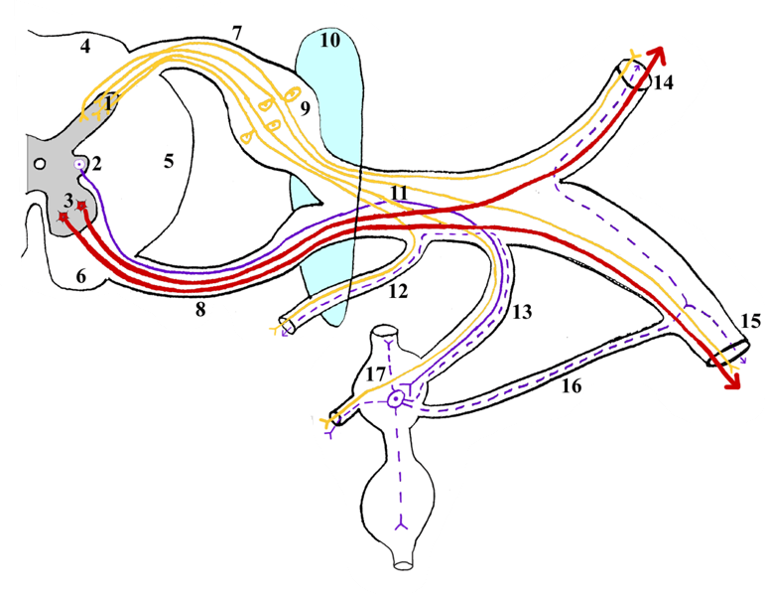
Schéma nervus spinalis

Slide 17
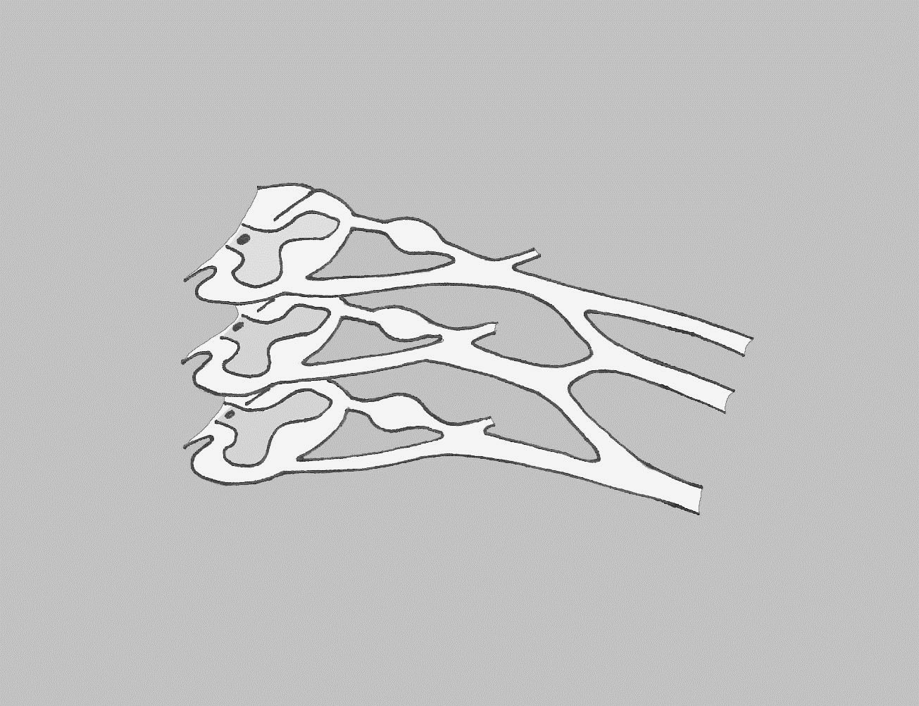
Míšní nerv
Zadní větev (ramus posterior)
Přední větev (r. anterior)
Míšní segment
Nervová pleteň
„Periferní
nerv“
Nervové pleteně jsou vždy tvořené jenom z předních větví
příslušných míšních nervů!

Slide 20
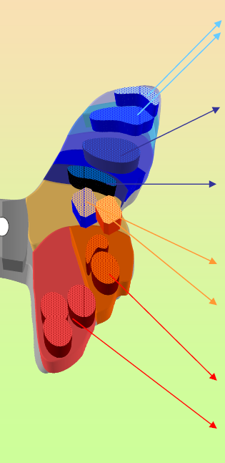
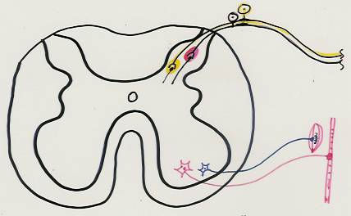
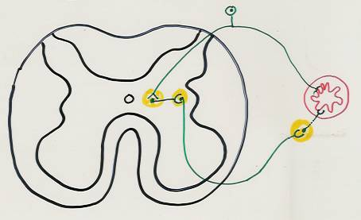
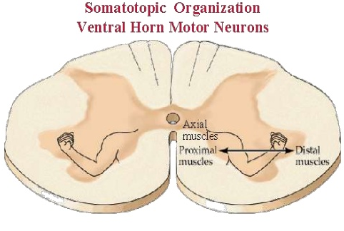
ŠEDÁ HMOTA MÍŠNÍ - SUBSTANTIA GRISEA
2
1
α γ

Slide 21
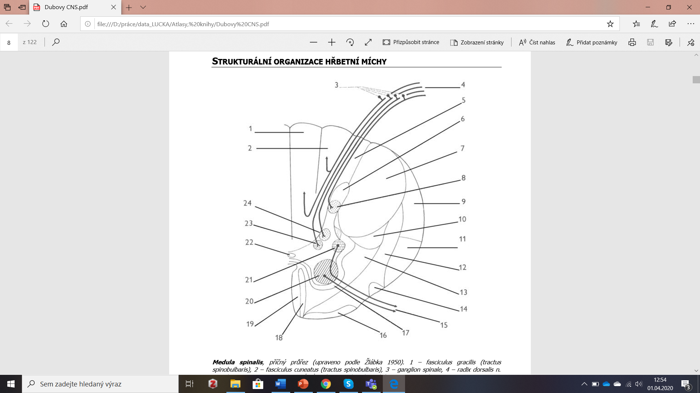

Slide 22
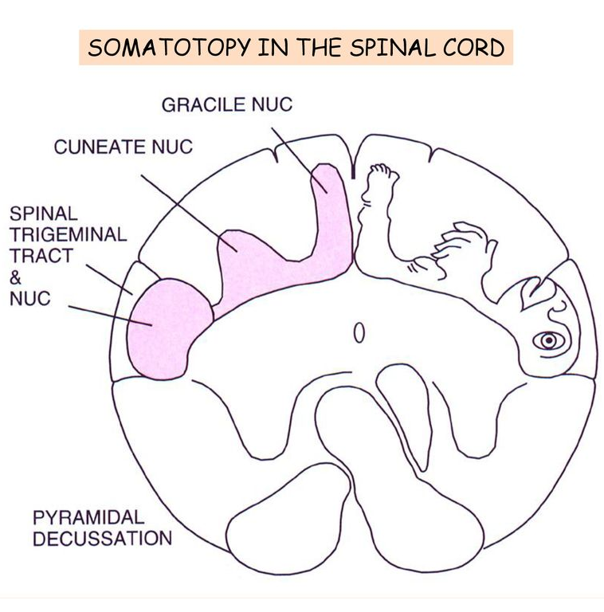
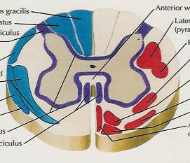
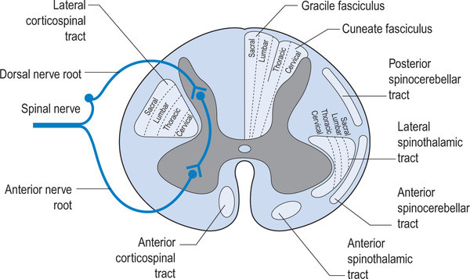
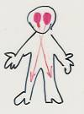
BÍLÁ HMOTA MÍŠNÍ - SUBSTANTIA ALBA -TRACTUS NERVOSI
DOSTŘEDIVÉ - VZESTUPNÉ SENZORICKÉ DRÁHY
Dráha zadních provazců: vede epikritické čití a uvědomělou propriocepci
Tractus spinocerebellaris anterior et posterior: vede neuvědomělou propricepci do mozečku
Tractus spinothalamicus anterior et lateralis: vede protopatické čití = čití tepla a bolesti
ODSTŘEDIVÉ - SESTUPNÉ MOTORICKÉ DRÁHY
Dráha pyramidová = tractus corticospinalis anterior et lateralis: dráha uvědomělé hybnosti
Dráhy extrapyramidové
tr. rubrospinalis, tr. reticulospinalis,
tr. tectospinalis, tr. vestibulospinalis
dráhy neuvědomělé hybnosti
1
1
2
2
2
3
1

Slide 23
SENZORICKÉ DRÁHY
Tractus spino-bulbo-thalamo-corticalis - převod především jemné dotekové citlivosti (diskriminační citlivost), vnímaní vibrací a propriocepce ze svalů, šlach a kloubů
epikritické čití
Tractus spino-thalamicus (lat. a ant.), spino-reticularis a spino-tectalis - Převod především vnímání teploty, bolesti a hrubé dotekové citlivosti
protopatické čití
Spino-cerebellární dráhy - převod zejména propriocepce ale taky dotekové citlivosti do mozečku
propriocepce

Slide 24
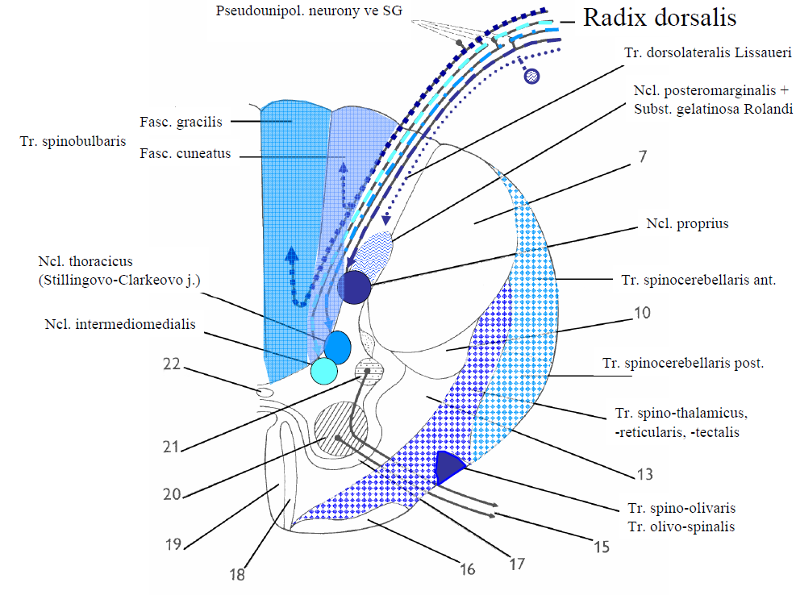

Slide 25
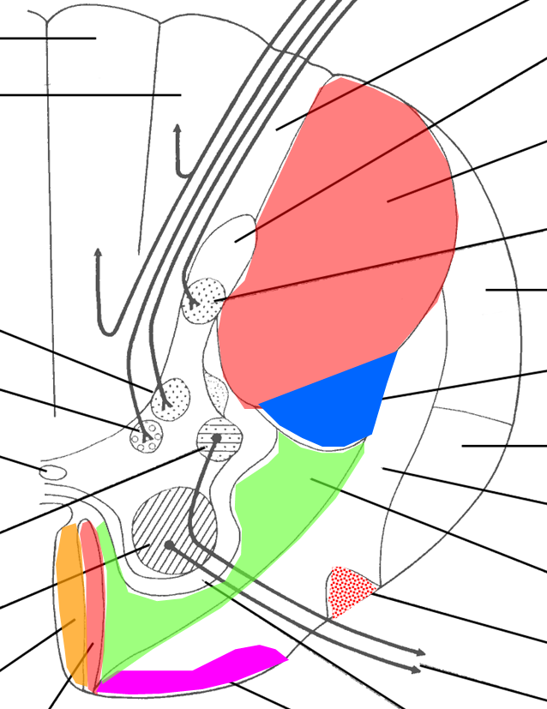
MOTORICKÉ DRÁHY
funiculus anterolateralis
pyramidové
- hlavní- fylogeneticky mladé
- Tr.corticospinalis- lateralis, anterior- kříží se
- volní, vědomé pohyby příčně pruhovaných svalů
extrapyramidové
- nepřímé- fylogeneticky staré
- začínají na jádrech RF, kmene, vestibul.jádrech
- Tr. Rubrospinalis (flexory)
- Tr. tectospinalis (zrak.stimuly)
- Tr. Reticulospinalis (antigravitační svaly)
- Tr. Vestibulospinalis (extensory)
- udržování sval. napětí, reflektorická rovnováha těla, ovládání automatických a poloautomatických pohybů- chůze, plavání, tanec

Slide 26
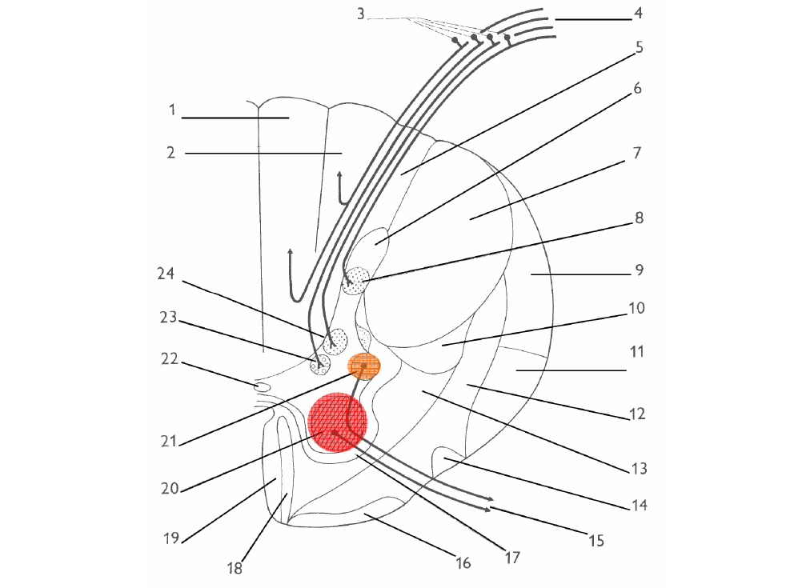

Slide 27
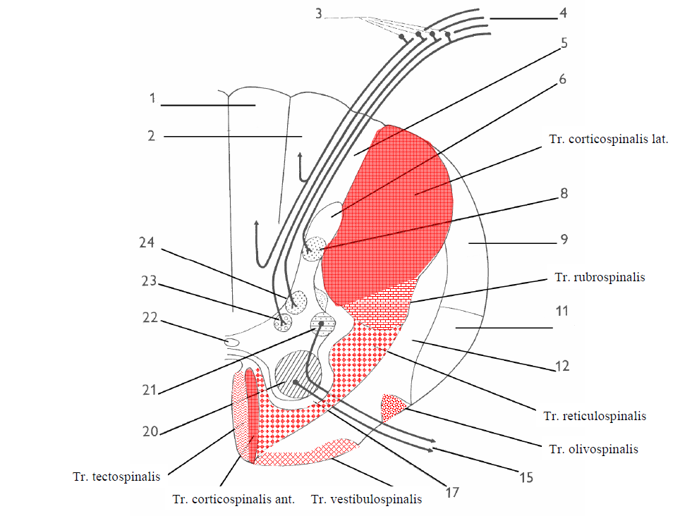

Slide 29
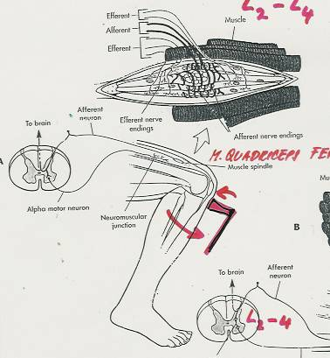
FUNKCE MÍCHY
Mícha je nejnižší etáží CNS
Tvoří spojovací článek mezi periferií těla a vyššími etážemi CNS: míchou procházejí ascendentní projekční dráhy míšní do vyšších etáží CNS a descendentní dráhy míšní z vyšších etáží CNS.
Má určitou autonomii: je centrem míšních reflexů somatických a vegetativních.
Šlachosvalové reflexy
Reflex patelární (L2-4)

Slide 30
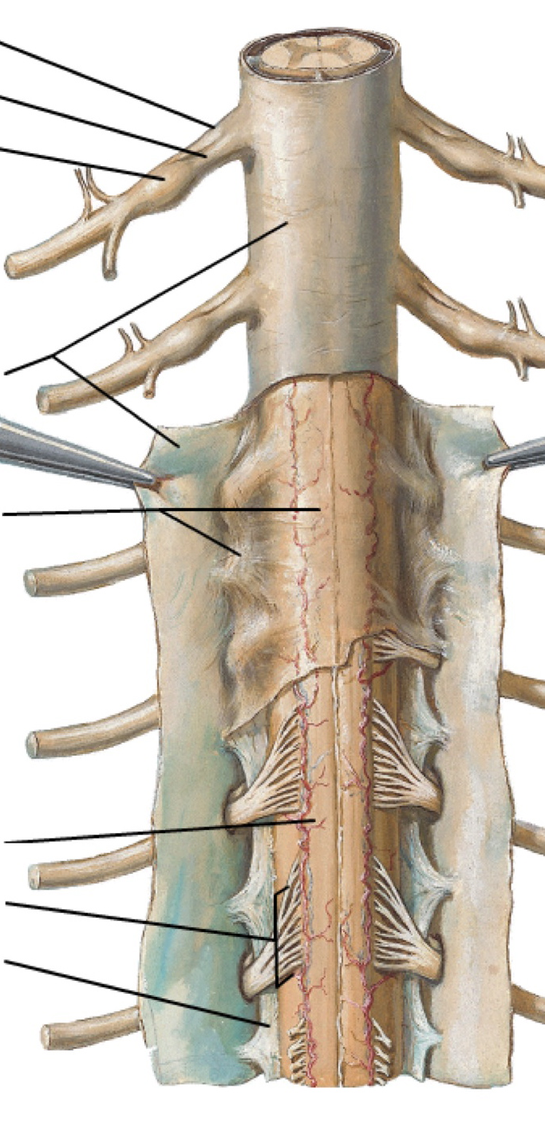
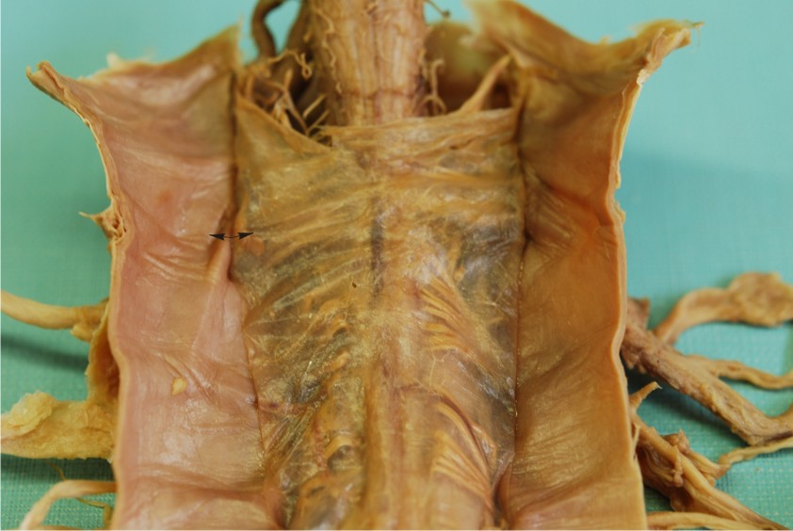
Layers of the vertebral canal

Slide 31
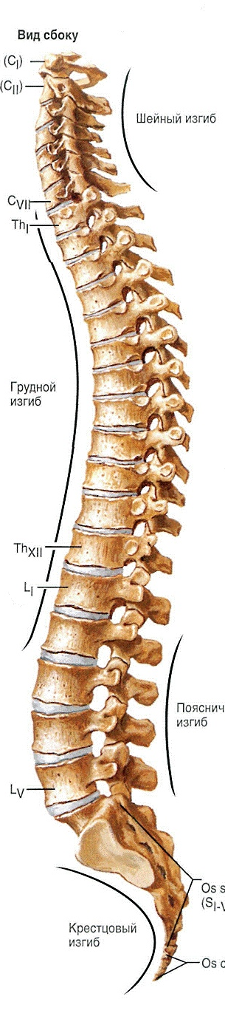
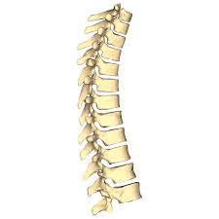
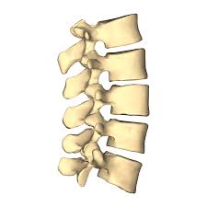
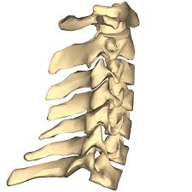
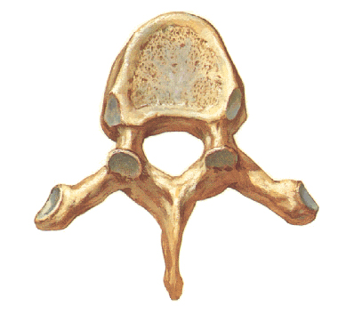
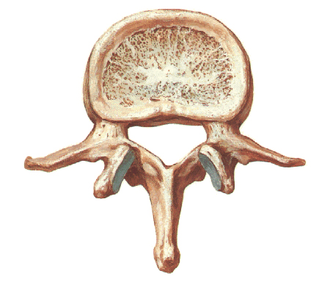
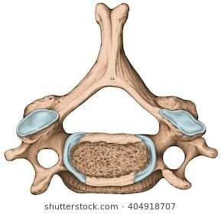
Vertebra – společné znaky obratlů
Atlas
Axis
Vertebrae cervicales
Vertebrae thoracicae
Vertebrae lumbales
Os sacrum et os coccygis

Slide 32
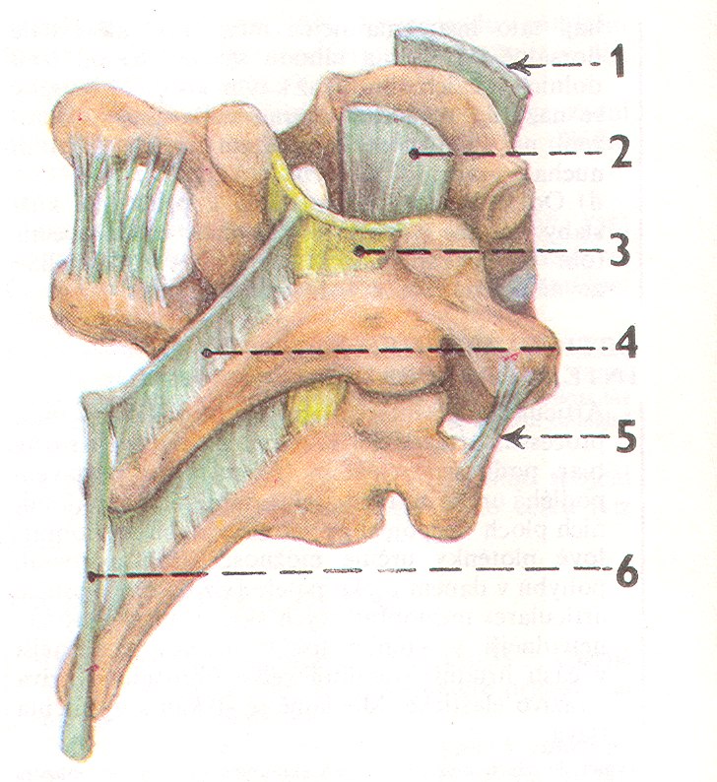
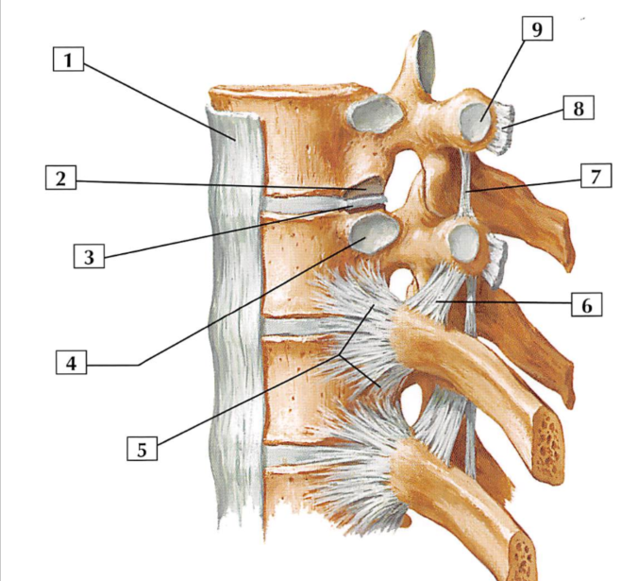
106. Artt. costovertebrales, pohyby hrudníku
107. Artt. intervertebrales, pohyby páteře
109. Dlouhé a krátké vazy páteře
110. Art. atlantooccipitalis
111. Artt. atlantoaxialis mediana et laterales
112. Disci intervertebrales, tvar a pohyby páteře

Slide 33
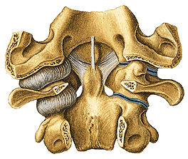
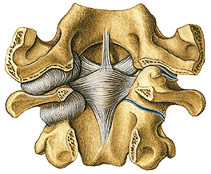
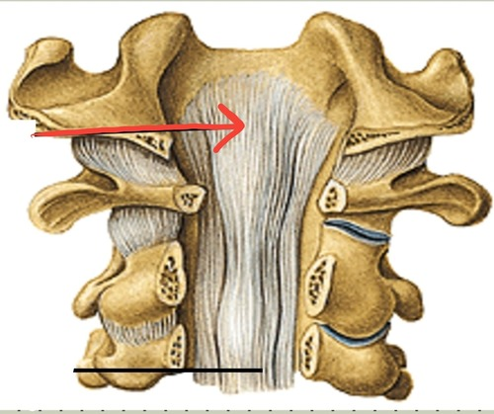



Slide 34




59. Heterochtonní svaly hřbetní – m. trapezius, m. latissimus dorsi
60. Heterochtonní svaly hřbetní – m. levator scapulae, mm. rhomboidei
61. Heterochtonní svaly hřbetní – spinokostální
62. Autochtonní svaly hřbetní – systém spinotransverzální
63. Autochtonní svaly hřbetní – systém spinospinální a sakrospinální
64. Autochtonní svaly hřbetní – systém transverzospinální
65. Mm. nuchae profundi

